Slide 1
HOSPITAL GENERAL DE ZONA NO. 1
PRESENTACIÓN DEL ANTES, DURANTE Y DESPUÉS DE TRABAJOS DE RECONSTRUCCIÓN DE SINIESTRO DEL 7 Y 19 DE SEPTIEMBRE DEL 2017
AVANCES A UN 25% DE OBRA.

Slide 2
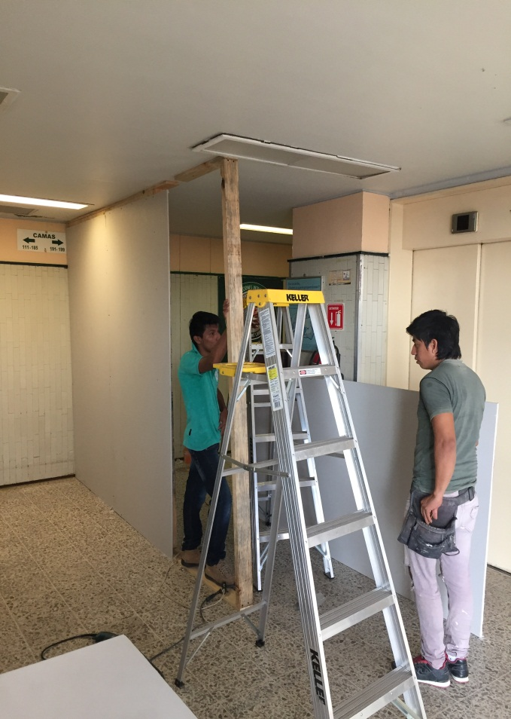
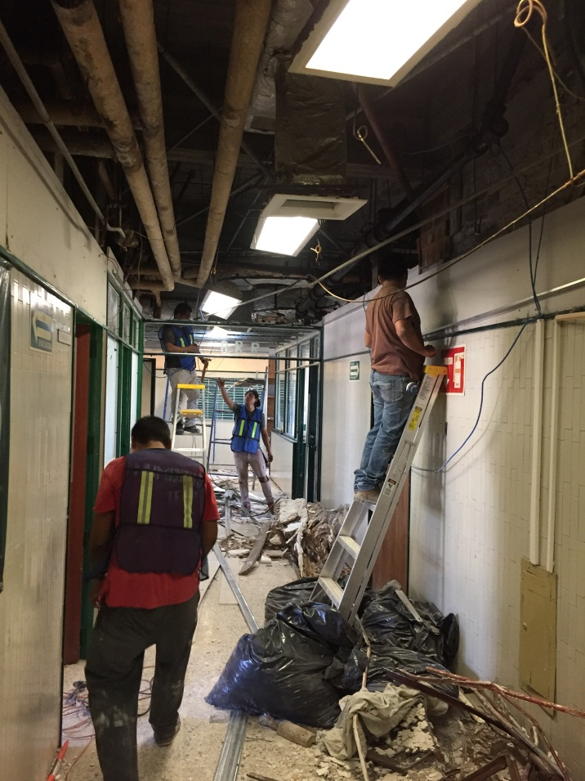
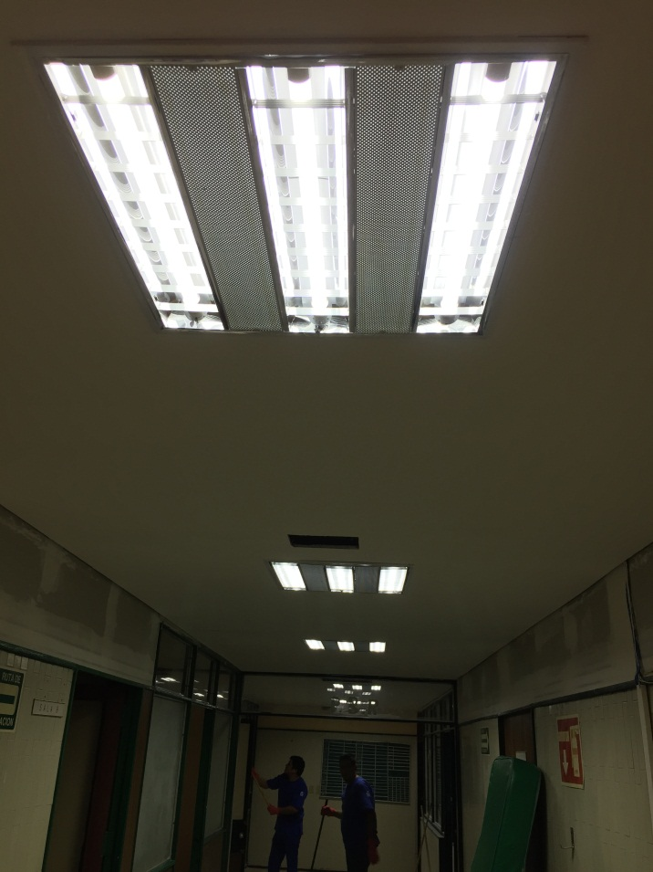
PASILLO PONIENTE 1ER PISO (GINECEO - OBSTETRICIA)
ANTES
DURANTE
DESPUES
HOSPITAL GENERAL DE LA ZONA N° 1

Slide 3
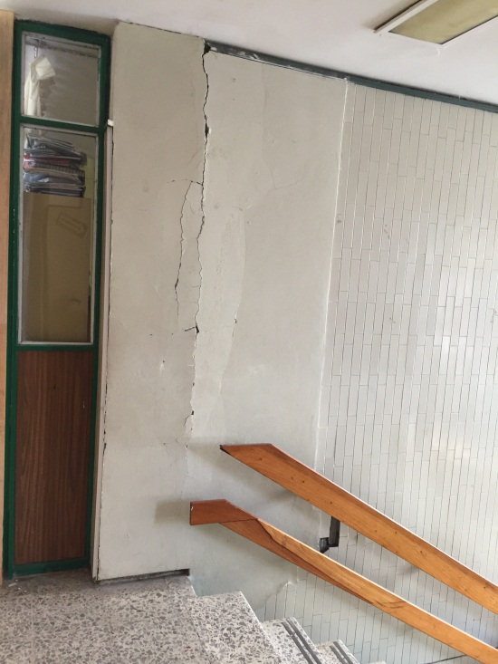
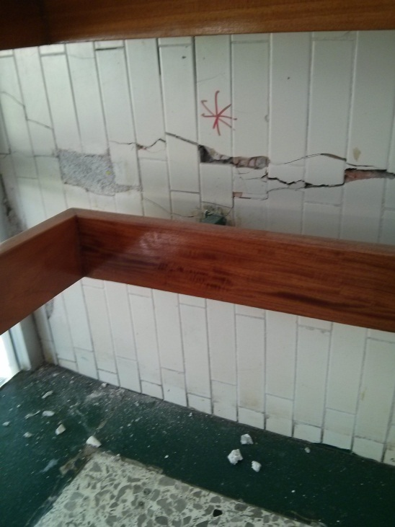
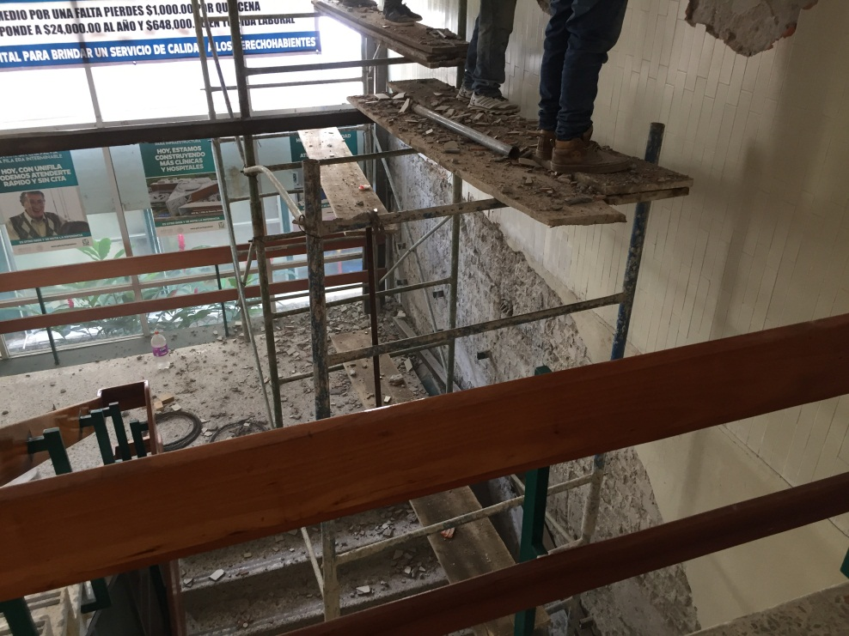
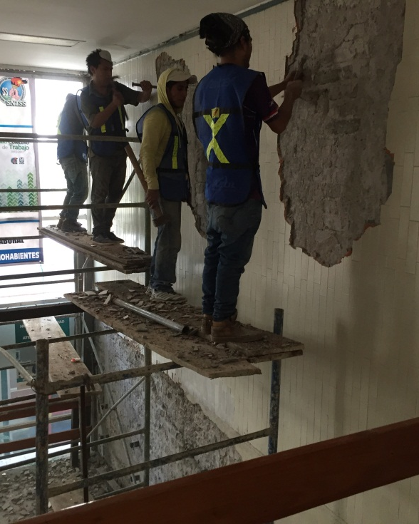
CUBO DE ESCALERA VESTÍBULO A PERSONAL
ANTES
DURANTE
HOSPITAL GENERAL DE LA ZONA N° 1

Slide 4
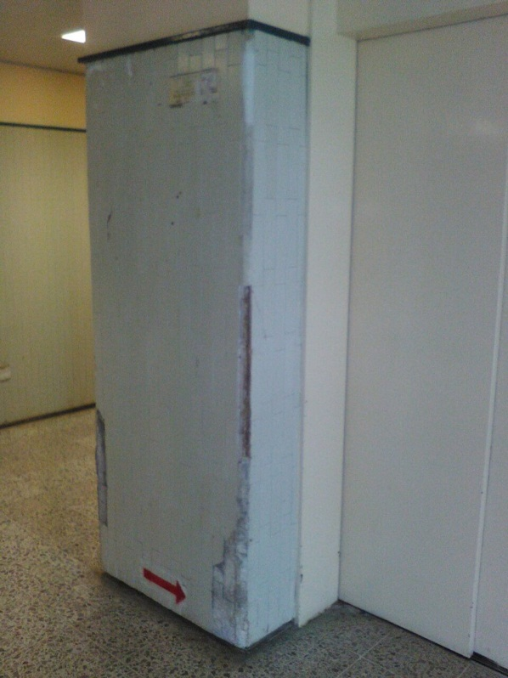
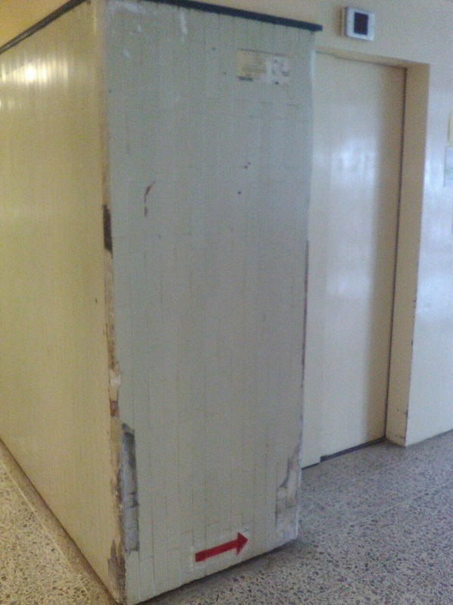
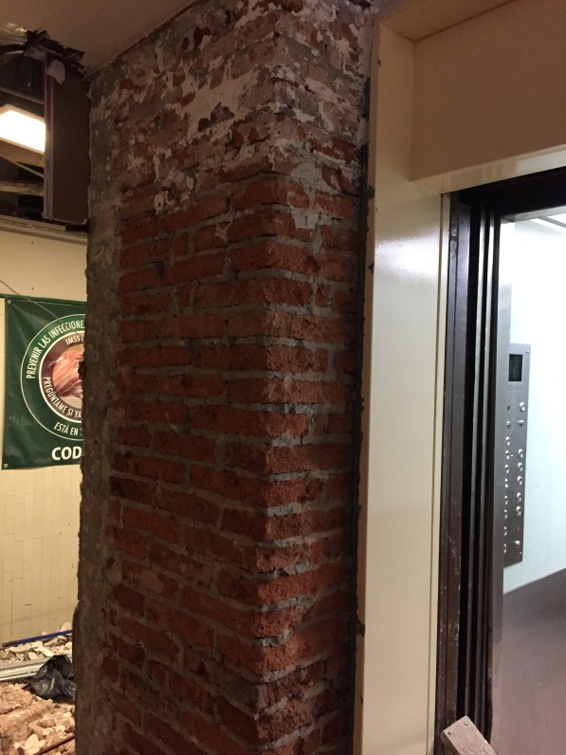
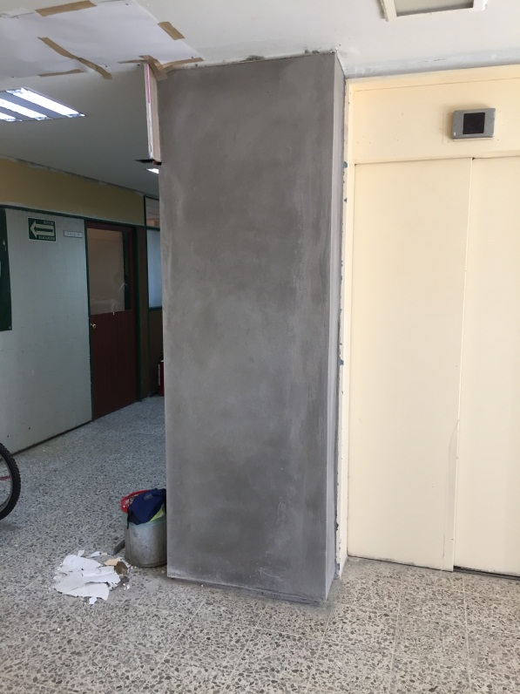
CUBO DE ESCALERA VESTÍBULO A PERSONAL
ANTES
DURANTE
HOSPITAL GENERAL DE LA ZONA N° 1

Slide 5
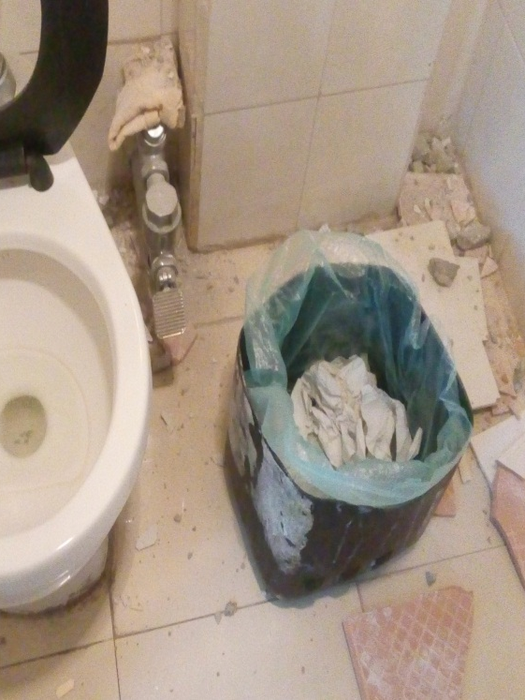
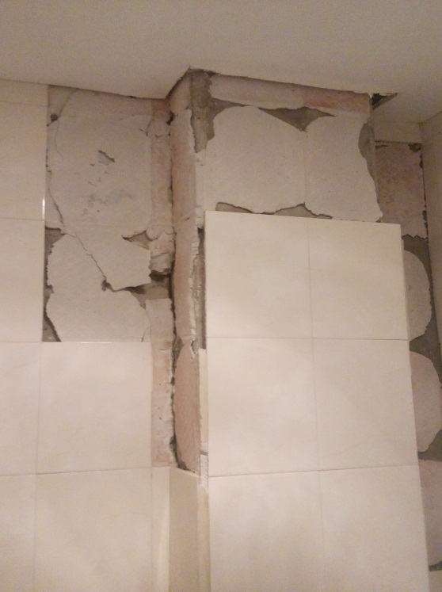
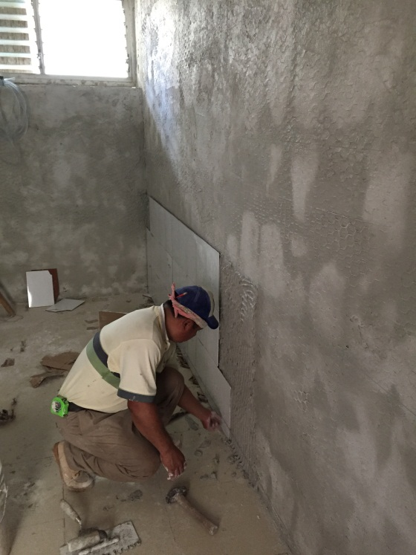
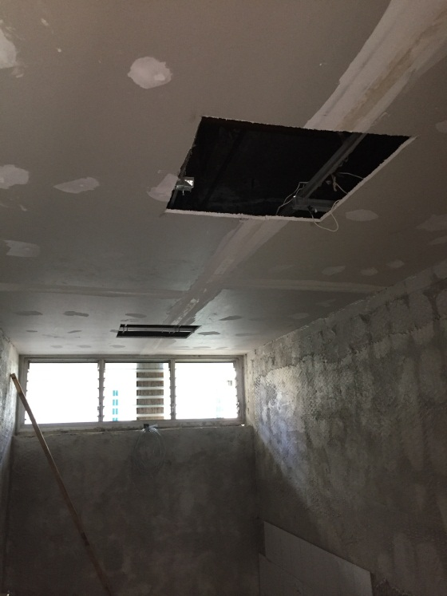
CUBO DE ESCALERA VESTÍBULO A PERSONAL
ANTES
DURANTE
HOSPITAL GENERAL DE LA ZONA N° 1

